Slide 1
תוכנה 1
תרגול מספר 10:
מחלקות מקוננות Nested Classes
Static vs. Dynamic Binding
בית הספר למדעי המחשב
אוניברסיטת תל אביב
1

Slide 2

Nested classes
class Outer {
static class NestedButNotInner {
...
}
class Inner {
...
}
}

Slide 3
מחלקה מקוננת Nested Class))
מחלקה מקוננת היא מחלקה המוגדרת בתוך מחלקה אחרת.
סוגים:
  סטטית (static member)
  לא סטטית (non-static member)
  מקומית (local)
  אנונימית (anonymous)
מחלקה סטטית – לא קשורה ל-instance של המחלק העוטפת.
לא סטטיות – כן קשורות לinstance של המחלקה העוטפת.
מחלקות פנימיות
(inner)

Slide 4




בשביל מה זה טוב ?
קיבוץ לוגי
  אם משתמשים בטיפוס מסוים רק בהקשר של טיפוס אחר, נטמיע את הטיפוס כדי לשמר את הקשר הלוגי.
הכמסה מוגברת
  על ידי הטמעת טיפוס אחד באחר אנו חושפים את המידע הפרטי רק לטיפוס המוטמע ולא לכולם.
קריאות
  מיקום הגדרת טיפוס בסמוך למקום השימוש בו.

Slide 5
מחלקות מקוננות - תכונות משותפות
למחלקה מקוננת יש גישה לשדות הפרטיים של המחלקה העוטפת ולהיפך
  הנראות של המחלקה היא עבור "צד שלישי"
אלו הן מחלקות (כמעט) רגילות לכל דבר ועניין
  יכולות להיות אבסטרקטיות, לממש מנשקים, לרשת ממחלקות אחרות וכדומה

Slide 6
Static Member Class
מחלקה רגילה ש"במקרה" מוגדרת בתוך מחלקה אחרת
החוקים החלים על איברים סטטיים אחרים חלים גם על מחלקות סטטיות
  גישה לשדות / פונקציות סטטיים בלבד
  גישה לאיברים לא סטטיים רק בעזרת הפניה לאובייקט
גישה לטיפוס בעזרת שם המחלקה העוטפת
OuterClass.StaticNestedClass
יצירת אובייקט
OuterClass.StaticNestedClass nested =
new OuterClass.StaticNestedClass();
Type

Slide 7
Non-static Member Class
כל מופע של המחלקה הפנימית משויך למופע של המחלקה החיצונית
השיוך מבוצע בזמן יצירת האובייקט ואינו ניתן לשינוי
  באובייקט הפנימי קיימת הפניה לאובייקט החיצוני (qualified this)
מופע של המחלקה החיצונית
מופע של המחלקה הפנימית

Slide 8
House Example
  public class House {
  private String address;
  public class Room {
  // implicit reference to a House
  private double width;
  private double height;
  public String toString(){
  return "Room inside: " + address;
  }
  }
  }
גישה למשתנה פרטי לא סטטי

Slide 9
Inner Classes
  public class House {
  private String address;
  private double height;
  public class Room {
  private double height;
  // implicit reference to a House
  public String toString(){
  return "Room height: " + height
  + " House height: " + House.this.height;
  }
  }
  }
Height of Room
Same as this.height
Shadowing
Height of House

Slide 10
Inner Classes
public class House {
  private String address;
  private List<Room> rooms;
  public House(String add){
  address = add;
  rooms = new ArrayList<Room>();
  {
  public void addRoom(double width, double height){
  Room room = new Room(width,height);
  rooms.add(room);
  {
  public Room getRoom(int i){
  return rooms.get(i);
  {
…
בנאי
פונקציית מופע
Create new Room
פונקציית get

Slide 11
Inner Classes
public static void main(String [] args) {
House house = new House("Hashlom 6");
house.addRoom(1.5,3.8);
Room r = house.getRoom(0);
Room room1 = new House("Hashalom 7").new Room(1.5,3.8);
Room room = new Room(1.5,3.8);
{
Compilation error

Slide 12
Inner Classes: static vs non-static
public class Parent {
public static class Nested{
public Nested() {
System.out.println("Nested constructed");
}
}
public class Inner{
public Inner() {
System.out.println("Inner constructed");
}
}
public static void main(String[] args) {
Nested nested = new Nested();
Inner inner = new Parent().new Inner();
}
{
Construct nested static class
Construct nested class

Slide 13
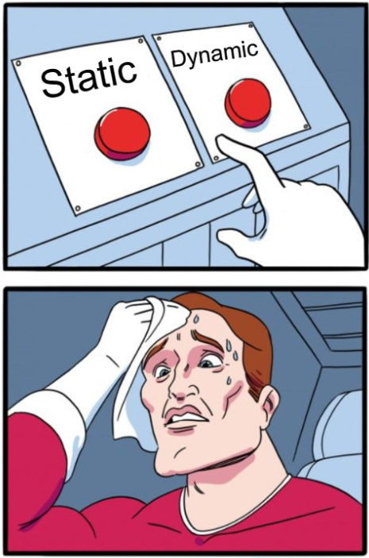
Static vs. Dynamic Binding
13

Slide 14
Static versus Dynamic Binding
public class Account {
  public String getName(){...};
  public void deposit(int amount) {...};
}
public class SavingsAccount extends Account {
  public void deposit(int amount) {...};
}
Account obj = new Account();
obj.getName();
obj.deposit(…);
Account obj = new SavingsAccount();
obj.getName();
obj.deposit(…);
Account
Account
Account
Which version is called ?
SavingsAccount

Slide 15
Binding in Java
Binding is the process by which references are bound to specific classes.
Used to resolve which methods and variables are used at run time.
There are two kind of bindings: static binding and dynamic binding.

Slide 16
Binding in Java
  Static Binding (Early Binding)
    The compiler can resolve the binding at compile time. (As in the previous example)
  Dynamic Binding (Late Binding)
    The compiler is not able to resolve the call and the binding is done at runtime only.
    Dynamic dispatch

Slide 17
Static Binding
public class Shape {
public static void foo(){…}
}
public class BindingTest {
public static void main(String args[]) {
Shape.foo();
}
}
code
Stack
Heap

Slide 18
Static Binding
public class Shape {
700: public static void foo(){…}
}
public class BindingTest {
public static void main(String args[]) {
Shape.foo();
jumpTo(700)
}
}
code
Stack
Heap

Slide 19
Dynamic Binding
public class Shape {
public void foo(){…}
}
public class Circle extends Shape {
public void foo(){…}
}
public class BindingTest {
public static void main(String args[]) {
Shape c = new Circle();
c.foo();
}
}
Circle
c
code
Stack
Heap

Slide 20
Dynamic Binding
public class Shape {
public void foo(){…}
}
public class Circle extends Shape {
public void foo(){…}
}
public class BindingTest {
public static void main(String args[]) {
Shape c = new Circle();
c.foo();
x = Circle.foo
jumpTo(x)
}
}
Circle
foo
c
code
Stack
Heap

Slide 21
Static binding (or early binding)
Static binding: bind at compilation time
Performed if the compiler can resolve the binding at compile time
Applied for
  Static methods
  Private methods
  Final methods
  Fields
אי אפשר לדרוס

Slide 22
Static binding example – Static methods
public class A {
public static void m() {
System.out.println("A");
}
}
public class B extends A {
public static void m() {
System.out.println("B");
}
}
public class StaticBindingTest {
public static void main(String args[]) {
A.m();
B.m();
A a = new A();
A b = new B();
a.m();
b.m();
}
}
Output:
A
B
A
A

Slide 23
Static binding example - Fields
public class A {
public String someString = "member of A";
}
public class B extends A {
public String someString = "member of B";
}
public class StaticBindingTest {
public static void main(String args[]) {
A a = new A();
A b = new B();
B c = new B();
System.out.println(a.someString);
System.out.println(b.someString);
System.out.println(c.someString);
}
}
Output:
member of A
member of A
member of B

Slide 24
Dynamic Binding
void func(Account obj) {
obj.deposit();
}
What should the compiler do here?
  The compiler doesn’t know which concrete object type is referenced by obj
  The method to be called can only be known at run time (because of polymorphism and method overriding)
  Run-time binding

Slide 25
Dynamic Binding
public class DynamicBindingTest {
public static void main(String args[]) {
Vehicle vehicle = new Car();
//The reference type is Vehicle but run-time object is Car
vehicle.start();
//Car's start called because start() is overridden method
}
}
class Vehicle {
public void start() {
System.out.println("Inside start method of Vehicle");
}
}
class Car extends Vehicle {
@Override
public void start() {
System.out.println("Inside start method of Car");
}
}
Output: “Inside start method of Car”

Slide 26
difference between static and dynamic binding
Static binding happens at compile-time
dynamic binding happens at runtime.
Binding of private, static and final methods always happen at compile time since these methods cannot be overridden
Binding of overridden methods happen at runtime.
Java uses static binding for overloaded methods and dynamic binding for overridden methods.

Slide 27
שאלה מבחינה (2021 ב', מועד א')
public class Base {
public int func{}{ return 2 + foo();}
private int foo{}{ return 5 + moo();}
  public int moo{}{ return 1;}
}
public class Sub extends Base {
public int goo{}{ return func() + foo();}
private int foo{}{ return 3;}
  public int moo{}{ return 2;}
public static void main(String args[]) {
Sub sub = new Sub();
System.out.println(sub.goo());
}
}
2. no func in Sub
3. foo is private
1. no goo in Base
5. foo is private
4. moo is not private/static/final
2+5+2+3=12
מה יודפס בהרצת התכנית Sub?

Slide 28
הסוף...

